Slide 1
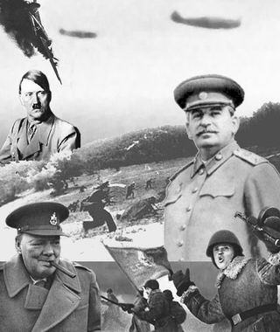
Битва под Москвой
Участники проекта:
Гарбер Н.И. учитель истории
МОО ООШ с.Синда
Ученики 9 класса:
Киле Надя, Киле Иван,
Пассар Стелла, Киле Женя

Slide 2
Битва под Москвой
Цель урока: сформировать у учащихся знания об основных событиях битвы под Москвой, показать примеры мужества и героизма, проанализировать факты и выяснить причины победы; развивать умения работы с различными видами источников (энциклопедии, Интернет) , поиска и отбора полученной информации, готовить краткие сообщения, анализировать факты и делать выводы;
способствовать воспитанию у учащихся чувства национальной гордости, патриотизма, любви к своему Отечеству, сопричастности к событиям героического прошлого.

Slide 3
План «Барбаросса»
План "Барбаросса" - план нападения и ведения войны против Советского Союза - был утвержден Гитлером 18 декабря 1940 г. Германское командование рассчитывало провести операцию "Барбаросса" за 3 - 4 месяца. Назван по имени императора Священной Римской империи Фридриха I Барбароссы

Slide 4
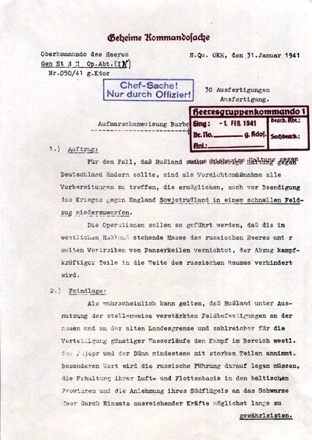
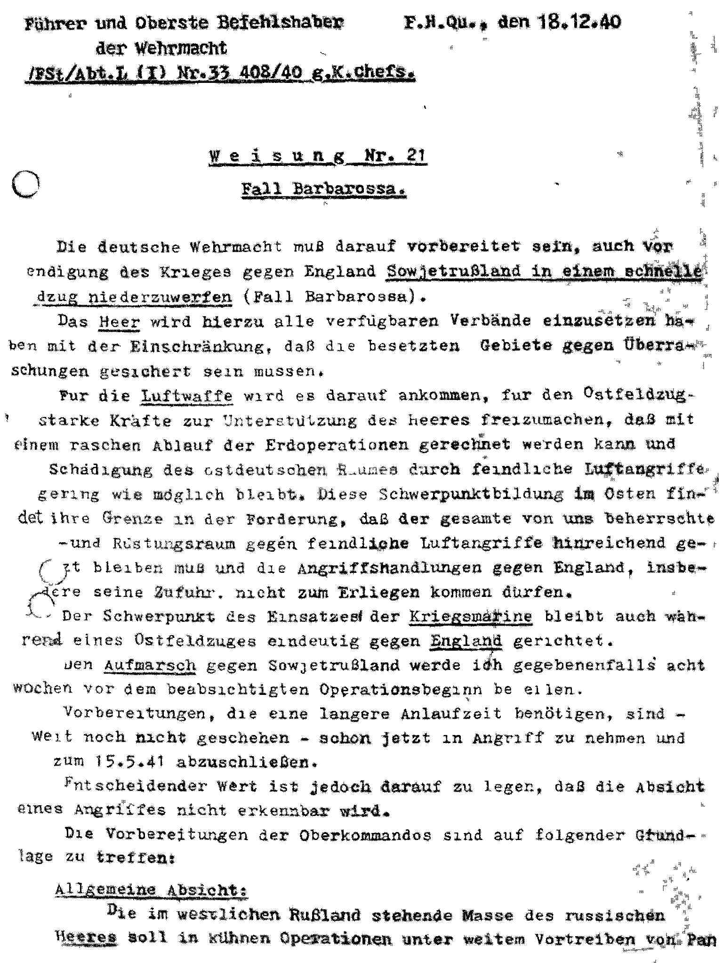
ДИРЕКТИВА №21 ПЛАН
"БАРБАРОССА"
(Перевод с немецкого)
Германские вооруженные силы должны быть готовы разбить Советскую Россию в ходе кратковременной кампании еще до того, как будет закончена война против Англии. (Вариант "Барбаросса").

Slide 5
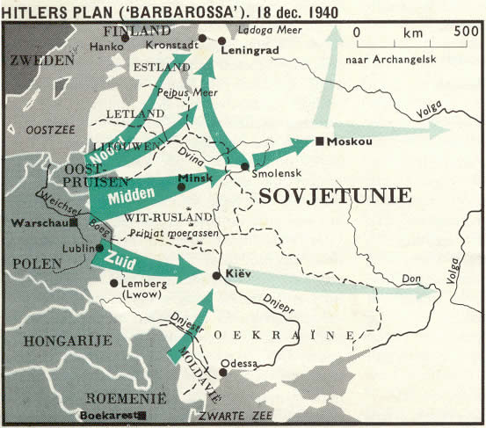
Направление войск
Группа армий "Центр", сосредоточив свои главные силы на флангах, раскалывает вражеские силы в Белоруссии. Подвижные соединения, наступающие южнее и севернее Минска, своевременно соединяются в районе Смоленска и таким образом создают предпосылки для взаимодействия крупных сил подвижных войск с войсками группы армий "Север" с целью уничтожения сил противника, находящихся в Прибалтике и в районе Ленинграда.
Группа армий "Юг" наступает своим усиленным левым флангом в общем направлении на Киев, имея впереди подвижные части. Общая задача - уничтожить советские войска в Галиции и Западной Украине еще западу от р. Днепр и захватить своевременно переправы на Днепре в районе Киева и южнее, создав тем самым предпосылки для продолжения операций восточнее Днепра. Наступление следует подготовить и провести таким образом, чтобы подвижные войска были сконцентрированы для удара из района Люблина в направлении Киева.
Группа армий "Север" имеет задачу уничтожить действующие в Прибалтике силы противника и захватом портов на Балтийском море, включая Ленинград и Кронштадт, лишить русский флот его баз. Вопросы совместных действий с мощными подвижными силами, наступающими на Смоленск и находящимися в подчинении группы армий "Центр", будут своевременно уточнены и доведены до 18 декабря 1940.
 |  | Поделиться Копии картинки: 553×487на 3voor12.vpro.nlJPG, 2 КБ Все копии Слайд-шоу
http://www.vpro.nl/progesoordeels/artikelen/35259887/

Slide 6
План «ОСТ"
План "Ост" разрабатывался параллельно плану "Барбаросса" и касался мирного населения .
Ост-план («Ост-план») - составная часть программы германского фашизма по завоеванию мирового господства и порабощению народов. Основные цели: колонизация территорий Восточной Европы, истребление, онемечивание и превращение народов восточно-европейских стран в рабов рейха. утвержден А. Гитлером 25 мая 1940. Впоследствии в план вносились изменения в отношении расширения его масштабов и использования более жестоких методов реализации. Полный текст «О.-п.» не найден, но связанные с ним документы позволяют восстановить его основные положения.

Slide 7
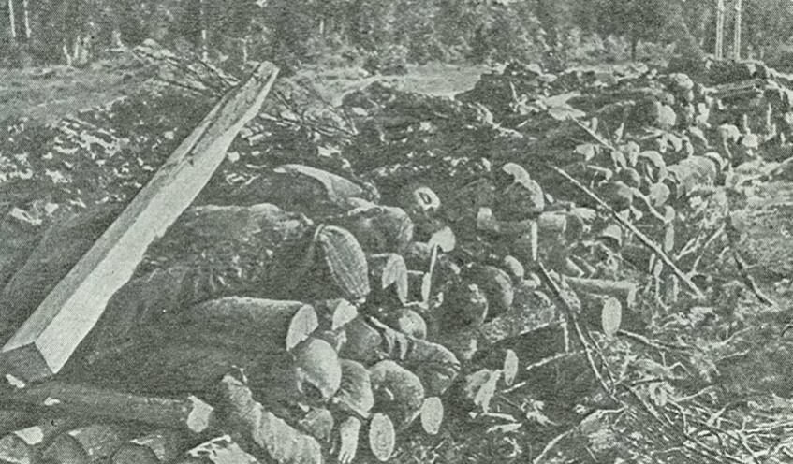
Ост-план
По «О.-п.» предусматривалось физическое уничтожение до 30 млн. чел. населения и выселение (а практически также уничтожение) свыше 50 млн. белорусов, поляков, русских, украинцев, чехов и др. в Западную Сибирь, на Северный Кавказ, в Южную Америку и Африку (до 85% населения Польши, 65% — Западной Украины, 75% — Белоруссии, значительную часть населения Литвы, Латвии и Эстонии). «Освободившиеся» территории намечалось заселить немцами (около 10 млн.), а оставшееся на них население подлежало онемечиванию. Русский народ должен был быть разгромлен как народ, разобщён и ослаблен.

Slide 8
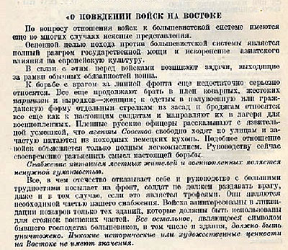
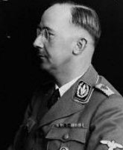

Slide 9
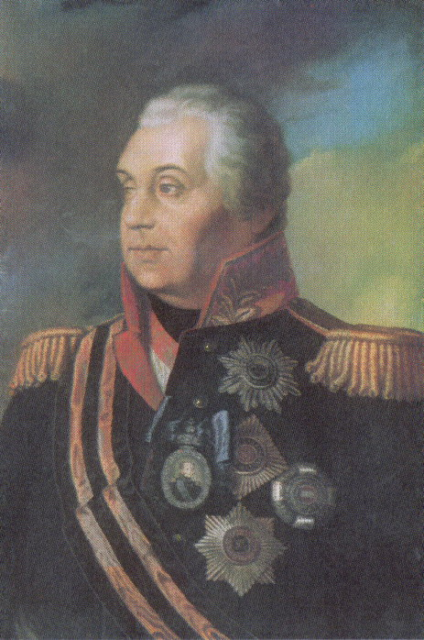
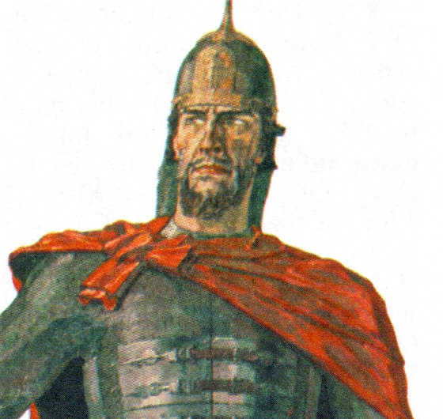
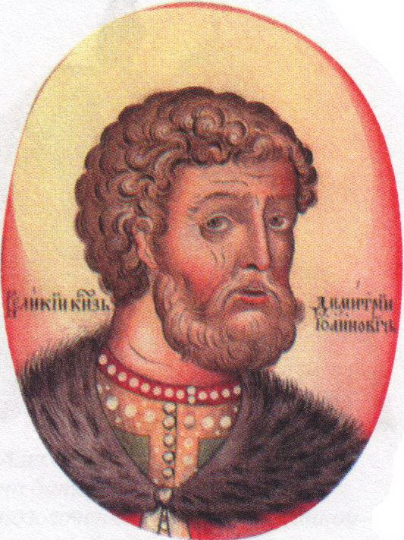
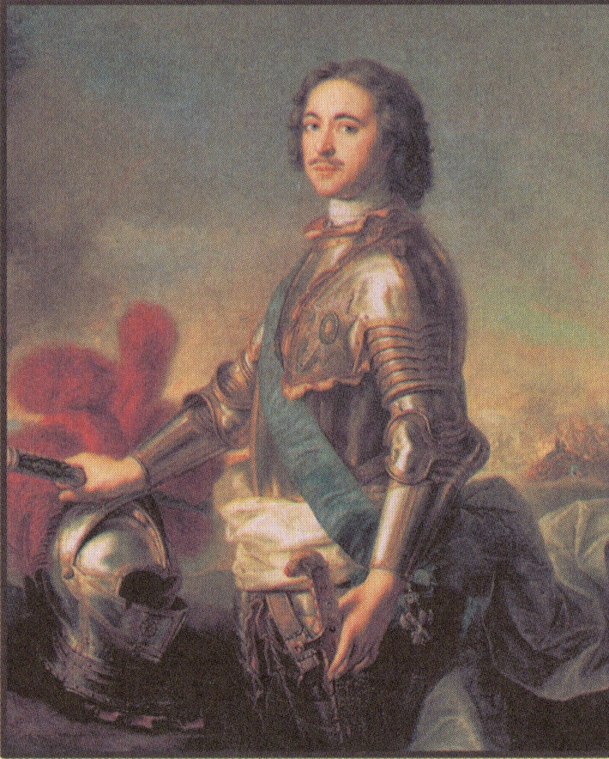
За свою многовековую историю, Российское государство неоднократно подвергалось агрессии. Русскому народу много раз приходилось с оружием в руках вести жестокие, и, подчас неравные сражения, в которых проявили свое полководческое искусство: Александр Невский, Дмитрий Донской, Петр I, Александр Суворов, Михаил Кутузов. Их имена бережно хранятся в памяти поколений. В XX веке к ним добавились имена полководцев Великой Отечественной войны - Г.К.Жуков, А.М.Василевский, И.С.Конев, Р.Я.Малиновский, К.К.Рокоссовский, С.К.Тимошенко, и многие другие. За четырехлетний период борьбы против германской агрессии произошло не одно сражение. Со всеми важнейшими стратегическими операциями советских войск в ходе Великой Отечественной войны неразрывно связано имя Георгия Константиновича Жукова.

Slide 10
Советские полководцы
1941 – 1945

Slide 11
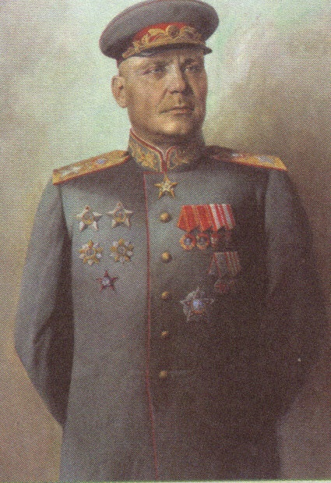
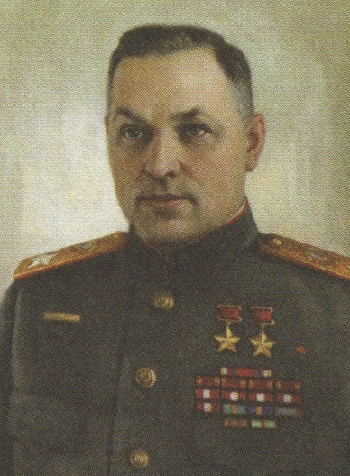
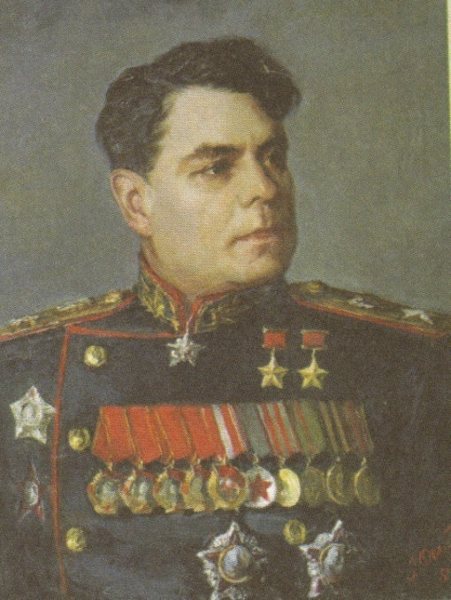
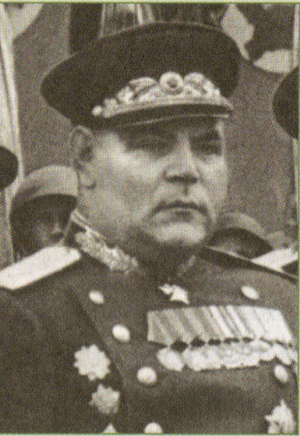
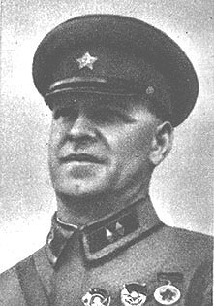
Константин Константинович (Ксавериевич) Рокоссовский
(1896-1968)
Иван Степанович Конев (1897-1973)
Александр Михайлович Василевский
(1895-1977)
Родион Яковлевич Малиновский (1898-1967)
Георгий Константинович Жуков (1896-1974)
Notes:
11

Slide 12
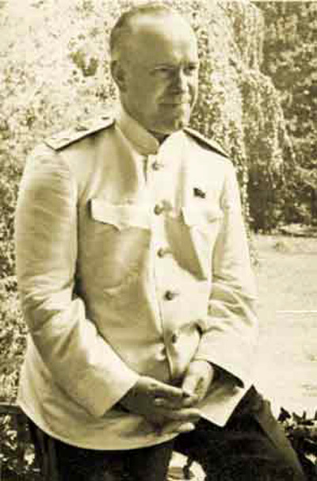
Георгий Константинович Жуков
(1896-1974)
Великий полководец родился под Калугой. С 1915 года он служил кавалеристом в царской армии, получил чин унтер-офицера и два Георгиевских креста за храбрость, проявленную в Первой мировой войне. Затем он воевал в составе Красной армии. Отличившись в войне с японцами под Халхин-Голом, он получил свое первое звание Героя Советского Союза. Всего их у него будет четыре.
Жуков был одним из немногих, кто позволял себе говорить Сталину о своем несогласии с его решениями. Однажды Сталин, разозленный упорным отстаиванием Жуковым своего плана боевых действий, в сердцах назвал его точку зрения «ерундой». На что генерал гневно и по-военному громко ответил: «Если вы считаете, что ваш начальник Генштаба способен говорить только ерунду, то я готов защищать Родину, если понадобится, с винтовкой в руках».
Жуков сыграл огромную роль в разгроме немцев во всех решающих сражениях. Сталин направлял его на самые трудные участки фронта, где требовалась огромная сила воли и твердость характера.

Slide 13
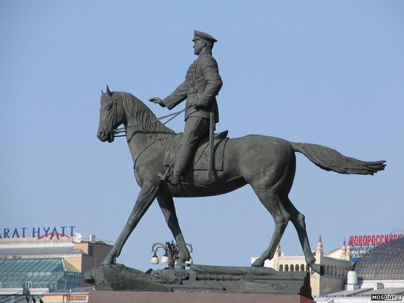
Георгий Константинович Жуков
Памятник Великому полководцу –
Г. К. Жукову

Slide 15
Парад на Красной площади 7 ноября 1941 года — военный парад в честь 24-й годовщины Октябрьской революции, проведенный во время Московской битвы, когда линия фронта проходила всего в нескольких десятках километров от города. Этот парад по силе воздействия на ход событий приравнивается к важнейшей военной операции. Он имел огромное значение по поднятию морального духа армии и всей страны, показав всему миру что Москва не сдается и боевой дух армии не сломлен.
Многие военные подразделения после окончания парада отправились прямиком на фронт.

Slide 16
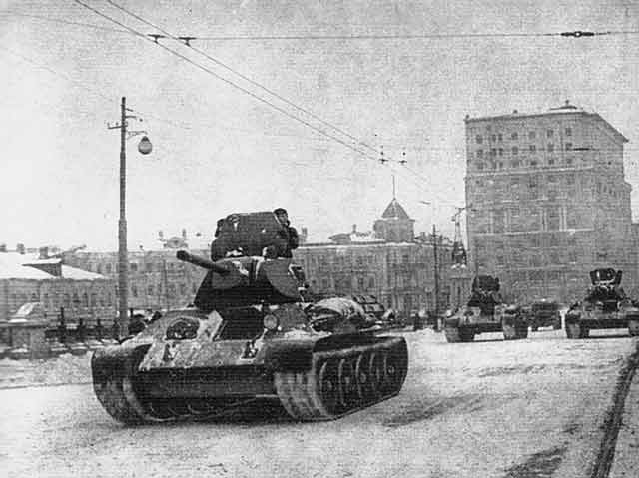
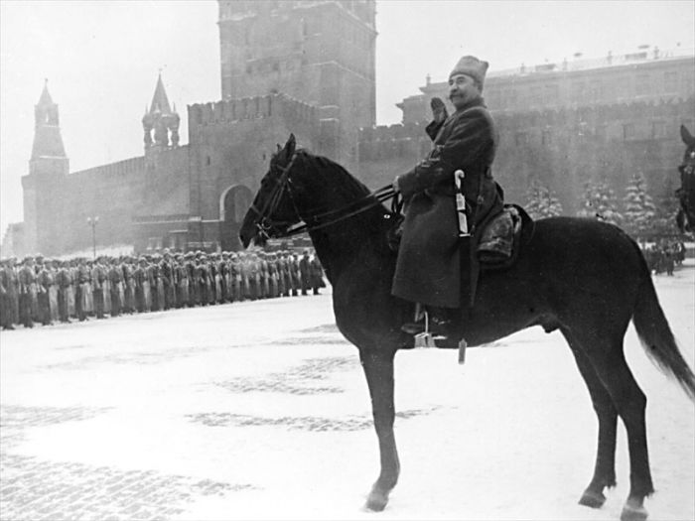
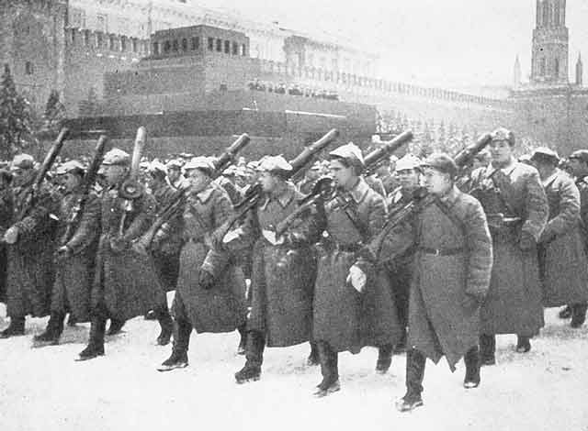

Slide 17
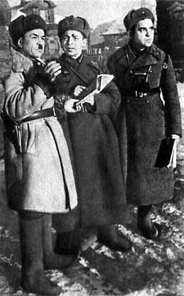
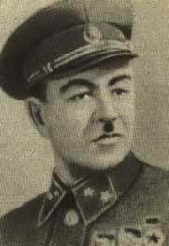
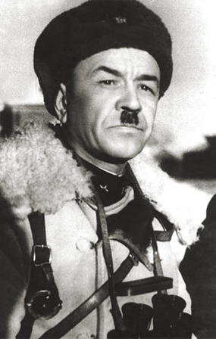
Панфилов Иван Васильевич командир 316-й стрелковой дивизии.

Slide 18
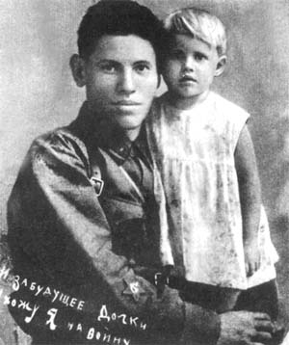
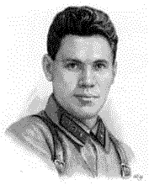
Младший политрук-панфиловец Клочков-Диев Василий Георгиевич.
"И за будущее Дочки
Ухожу Я на Войну"

Slide 19
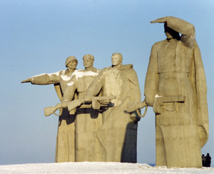
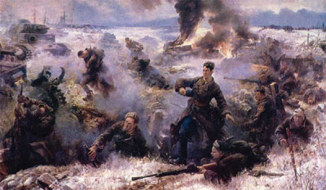
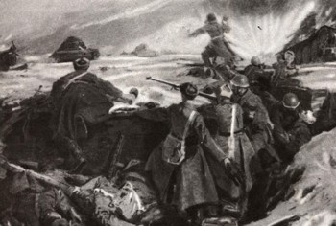
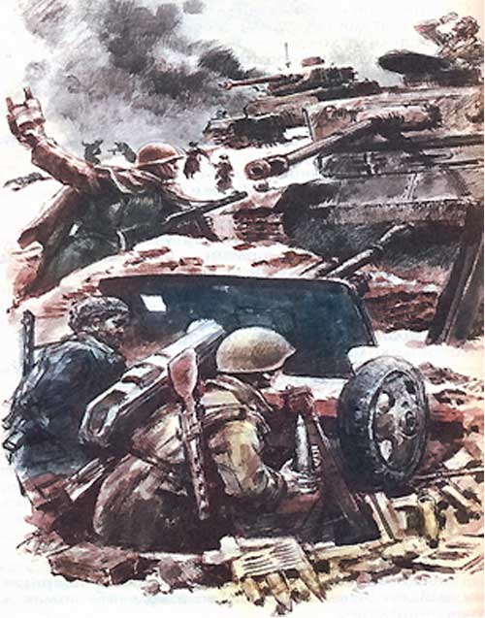

Slide 20
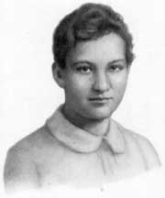
Космодемьянская Зоя Анатольевна 13.09.1923 – 29.11.1941гг.
Зоя и Шура Космодемьянские

Slide 21
Космодемьянская Зоя Анатольевна
13.09.1923 – 29.11.1941гг.
Родилась в деревне Осиновые Гаи Тамбовской области в семье учителей. В 1931г. Семья переехала в Москву. В 1938г. Зоя вступила в ряды ВЛКСМ. Зоя обратилась в МК комсомола с просьбой отправить ее на фронт и оказалась в воинской части № 9903 в диверсионно-разведывательном отряде Бориса Крайнова. Задачей разведчиков было определение дислокации войск противника и проведение диверсий. В деревне Петрищево под Москвой она была схвачена гитлеровцами за попытку поджога конюшни. Немцы согнали на казнь Зои почти всех жителей деревни Петрищево, ее последние слова, которые она бросила в лицо своим палачам: 'Вы меня сейчас повесите, но я не одна. Нас двести миллионов. Всех не перевешаете. Вам отомстят за меня!'. Зная, что наступают последние секунды ее жизни, она еще и подбадривала своих соотечественников: 'Прощайте, товарищи! Боритесь, не бойтесь…» После допросов и пыток ее повесили.

Slide 23
Больше месяца тело Зои провисело на площади - фашисты не разрешали его снимать. В ночь под Новый год пьяные солдаты искололи мертвую партизанку штыками. Зная, что от Москвы вот-вот придется отступать, подполковник Рюдерер распорядился замести следы расправы, и вечером 1 января виселицу все-таки спилили. А уже 12 января 1942 года в Петрищево вошла одна из частей 108-й стрелковой дивизии РККА.
16 февраля 1942 года ей посмертно было присвоено звание Героя Советского Союза. Останки Космодемьянской перевезли в Москву и захоронили на Новодевичьем кладбище

Slide 25
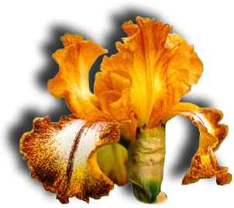
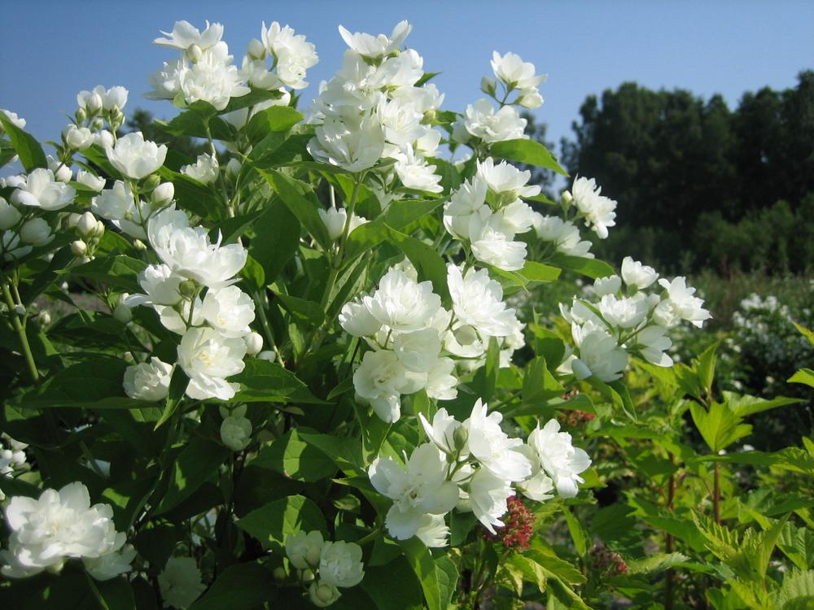
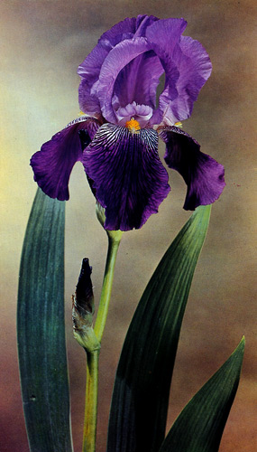
Памяти ЗОИ Космодемьянской
Чубушник "Зоя Космодемьянская»
Ирисы «Зоя Космодемьянская»

Slide 26
Сирень «Зоя Космодемьянская»

Slide 27
Источники
http://www.liveinternet.ru/community/1726655/post102212799/
http://kz44.narod.ru/41_drova.jpg
http://images.yandex.ru/yandsearch
Лит.: «Совершенно секретно! Только для командования», М., 1967, с. 96—123; Безыменский Л. А., Особая папка «Барбаросса», [М., 1972], с. 247—53; Müller N., Wehrmacht und Okkupation, 1941—1944, В., 1971.
Большая советская энциклопедия. — М.: Советская энциклопедия. 1969—1978.
http://www.vpro.nl/programma/plaatsdesoordeels/artikelen/35259887
http://fotki.yandex.ru/users/elena-kom12007/view/57546
www.fegi.ru/primorye/flower/
http://www.genocКукрыниксы, "Подвиг Зои Космодемьянской", 1942.
id.net/news_content.php?id=82
Парад на Красной площади 7 ноября 1941 года. 1949. Холст, масло.
http://maslovka.org/informer/extshow.php?i6=14&i7=1212&i8=637&i9=1606&l8=637
http://ru.wikipedia.org/wiki/
http://moscowbattle.narod.ru/chronicle/phase11.html
http://rushist.narod.ru/files/photo/vov.htm http://moscowbattle.narod.ru/chronicle/phase11.html
http://varjag-2007.livejournal.com/1674121.html

